Slide 1
Cylinder 3D
발표자 김동혁
22.08.18

Slide 2
Cylinder 3D
실내 포인트 클라우드: 균일한 밀도와 장면의 작은 범위를 비롯한 몇 가지 속성이 있다, 종종 원시 점에서 직접 점 특징을 학습합니다
실외 포인트 클라우드: 2D 컨볼루션 신경망을 사용할 수 있도록 3D 포인트 클라우드를 2D 그리드로 변환하는 데 중점을 둡니다
따라서 실내와 실외의 포인트 클라우드에 대한 차이가 존재해서 같은 방식의 프레임 모델을 사용할 수 없다

Slide 3
Cylinder 3D
실내는 영역이 좁고 포인트 수가 적다
조밀하고 고정된 수의 포인트에 대한 실내 분할 방법은 포인트 밀도가 다양한 운전 장면에 적용하기 어렵다.
따라서 3D to 2D 투영 방법은 특정 3D 기하학적 구조를 인코딩하지 못하고 부정확한 패턴 추출이 발생할 수 있다

Slide 4
Cylinder 3D
포인트 클라우드의 각 포인트 에 의미 레이블을 할당
3D 표현과 신경망을 기반으로 하는 새로운 실외 LiDAR 분할 접근 방식

Slide 5
Cylinder 3D
3d 포인트 클라우드
3d 실린더 파티션(점의 분포를 디스크 형태로 분할)
3d U-Net(3d annotation)
실외 포인트 클라우드의 특성에 맞게 2개의 모듈을 설계
차원 분해 기반 컨텍스트 모델링 모듈을 사용하여 포인트 클라우드의 상위 컨텍스트 정보를 분해 집계 방식으로 활용

Slide 6
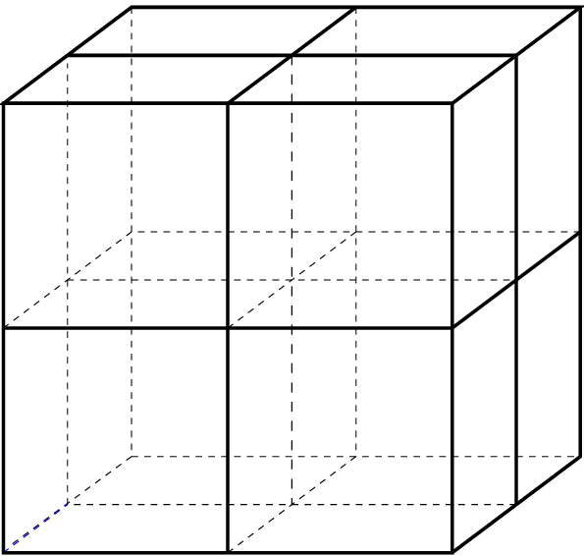
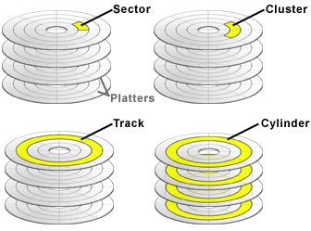
Cylinder 3D
cylinder = hdd cylinder 형태
3D voxel partition

Slide 7
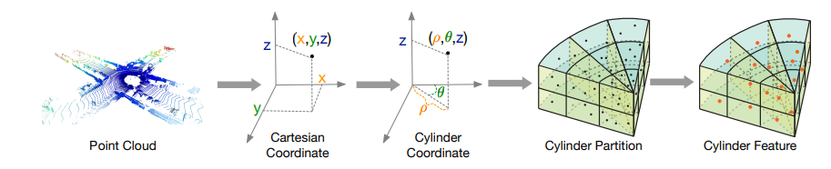
Cylinder 3D
원통 좌표계를 사용하여 데카르트 그리드 파티션을 대체한다
(x,y,z)가 아닌 (길이,각도,z)로 표현한다

Slide 8
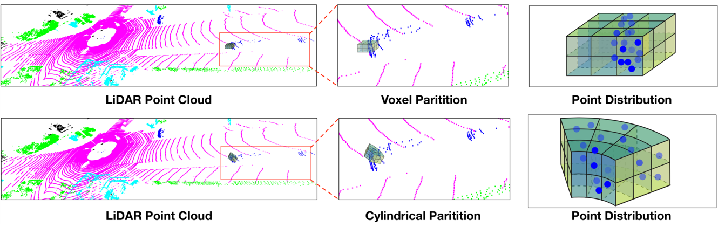
Cylinder 3D

Slide 9
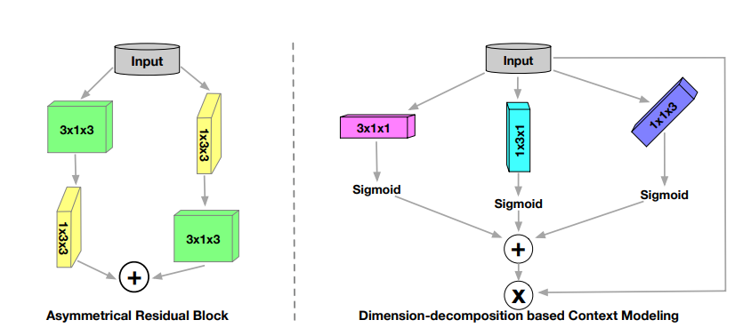
Cylinder 3D

Slide 10
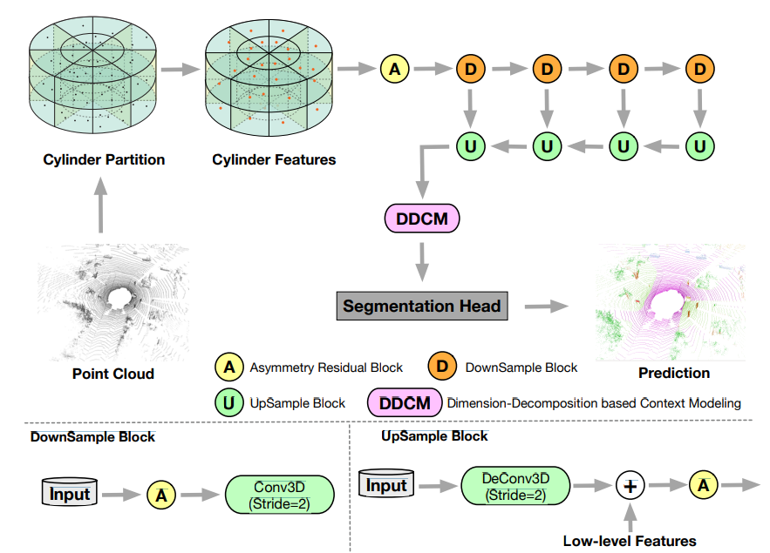
Cylinder 3D

Slide 11
Semantic KITTI
포인트 클라우드 시멘틱 분할을 위한 대규모 실외 장면 데이터 세트입니다.
KITTI Vision Odometry Benchmark에서 파생되었으며, 독일에서 Velodyne-HDLE64 LiDAR로 수집되었 습니다
데이터 세트는 22개의 시퀀스로 구성되며 Cylinder 3d 에서는00~10은 훈련 세트로, 11~21은 테스트 세트로 사용 합니다

Slide 12
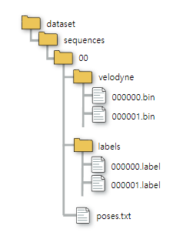
Semantic KITTI
Semantic Segmentation and Panoptic Segmentation

Slide 13
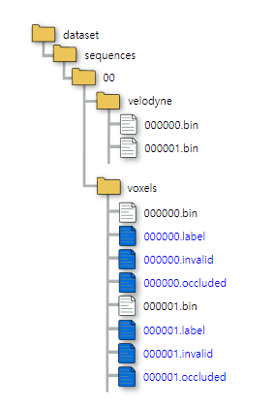
Semantic KITTI
Semantic Scene Completion

Slide 14
Semantic KITTI
./
├──
├── ...
└── path_to_data_shown_in_config/
├──sequences
├── 00/
│ ├── velodyne/
| | ├── 000000.bin
| | ├── 000001.bin
| | └── ...
│ └── labels/
| ├── 000000.label
| ├── 000001.label
| └── ...
├── 08/ # for validation
├── 11/ # 11-21 for testing
└── 21/
└── ...

Slide 15
참조
https://arxiv.org/pdf/2008.01550.pdf
http://www.semantic-kitti.org/dataset.html
https://github.com/xinge008/Cylinder3D

